Slide 1
Титульник

Slide 2
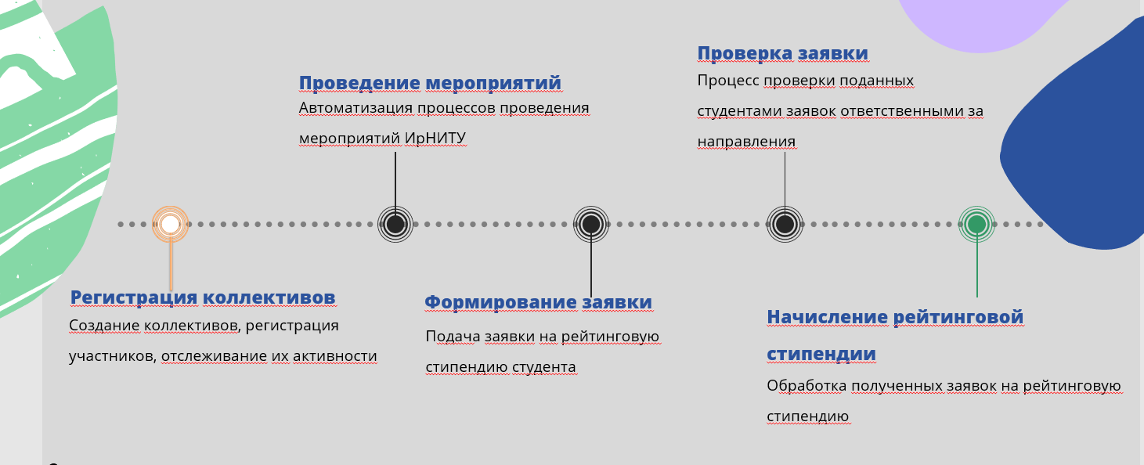
Модули системы *Мне нравится схема но я бы добавила цифры внутри кружочков и стрелочки, что бы показать последовательность и что модули связаны,еще бы более четко показала что последний уже сделан а первые два в процессе

Slide 3
Процессы в модуле коллективы
Процессы в модуле мероприятия
Создание коллектива
Вступление в коллектив
Деятельность коллективов
*Соединить их стрелочками типа по порядку и потом в процессы мероприятий стрелочка уйдет и там тоже сверху вниз, это позволит быстро и понятно рассказать
А IDEF0 унести в приложение презентации и если спросят то покажем))

Slide 4
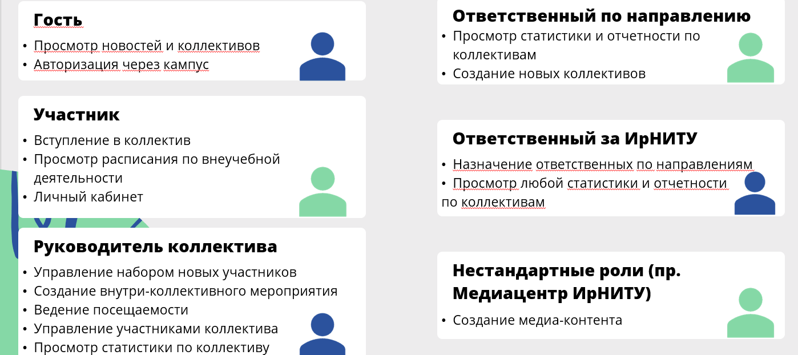
Функции и Роли

Slide 5
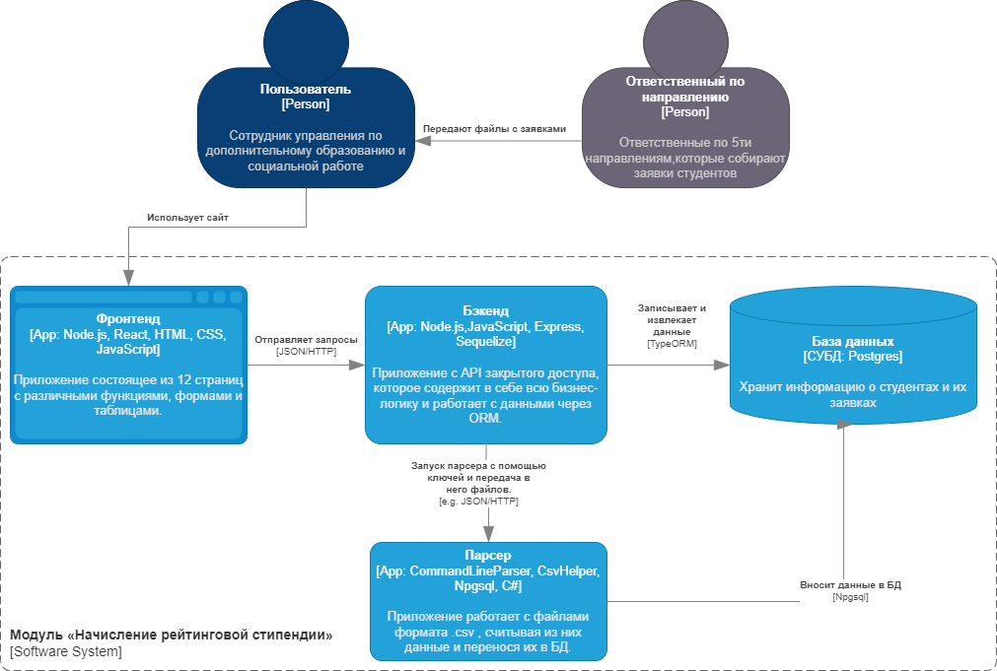
Архитектура
*Тут надо сразу на два модуля рисовать, вместе с мобилкой, предлагаю C4 нотацию(ниже просто пример)

Slide 6
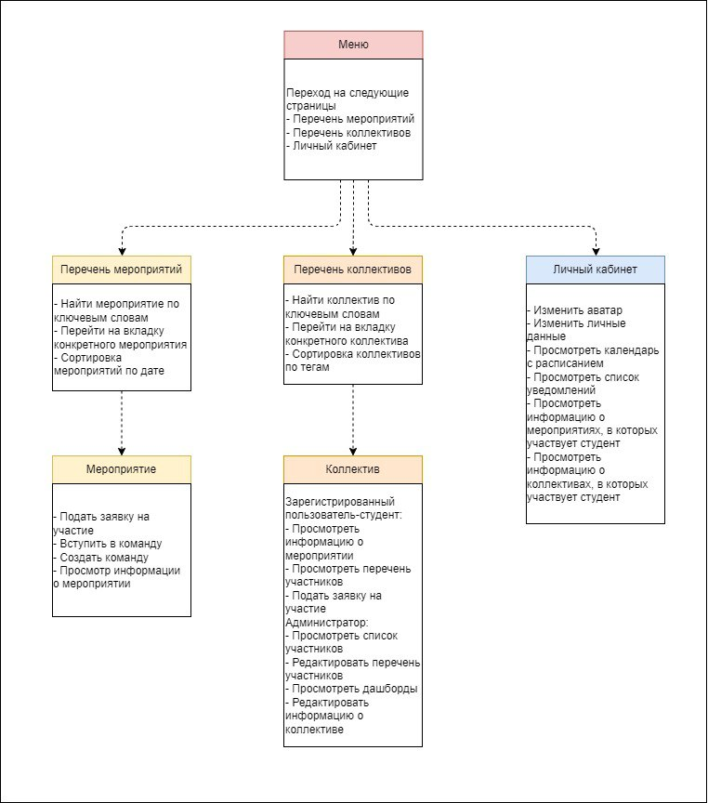
Структура сайта
*Предлагаю нарисовать ее хотя бы просто с названиями страниц, так что бы было читабельно , и это покажет что вообще есть на нашем сайте ,и выделить цветом те страницы которые сделаны

Slide 7

Видео демонстрация сайта
Маша и Влад,я понимаю что сетка и все такое!!! Нужно сотворить чудо и распихать все странички по своим местам(личный кабинет что бы можно было глянуть,анкеты что бы внутрь коллективов ушли) и сделать так что бы кликая на коллектив мы на него попадали(и с мероприятием тоже)))

Slide 8
Описание работы мобилки(ну или функционала)
*Крч мне кажется важно сказать что вообще от нее ожидалось, типа удобная штука для отметки на мероприятиях

Slide 9
Демонстрация мобильного приложения

Slide 10
Заключение
Вся работа была выполнена параллельно в неостанавливающемся анализе текущих двух модулей
Спроектировали, нарисовали макеты, разработали N страниц из M
Сделали что то в мобилке
Все это хорошенько задокументировали

Slide 11
Планы на будущее у проекта
Ну тут вагон и маленькая тележка, надо детей спросить, им же делать))

Slide 12
QR коды

Slide 13
Приложение
Смысл в том, что бы не тратить время рассказа на БД, IDEF0 и другие формальные штуки, предлагаю все слайды с ними перенести в конец,если спросят,мы просто долистаем до них и покажем. А то рассказывать вроде много чего есть и это уже было на зимней защите. Ну если уж будет слишком мало то всегда не сложно их поднять наверх))

Slide 14
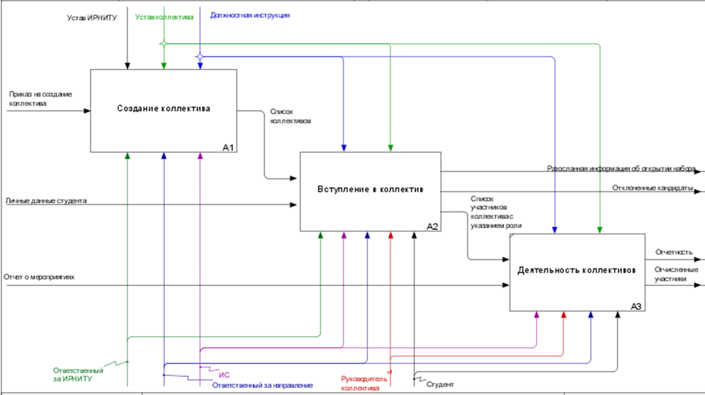
IDEF0

Slide 15
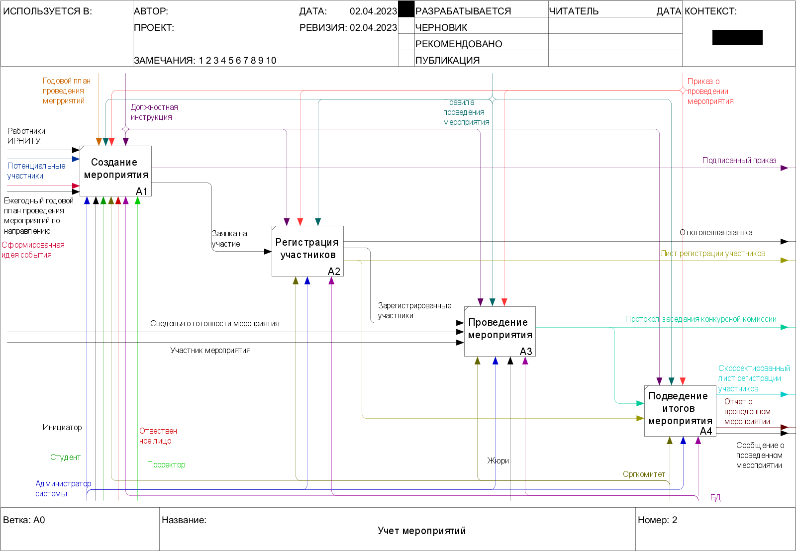

Slide 16
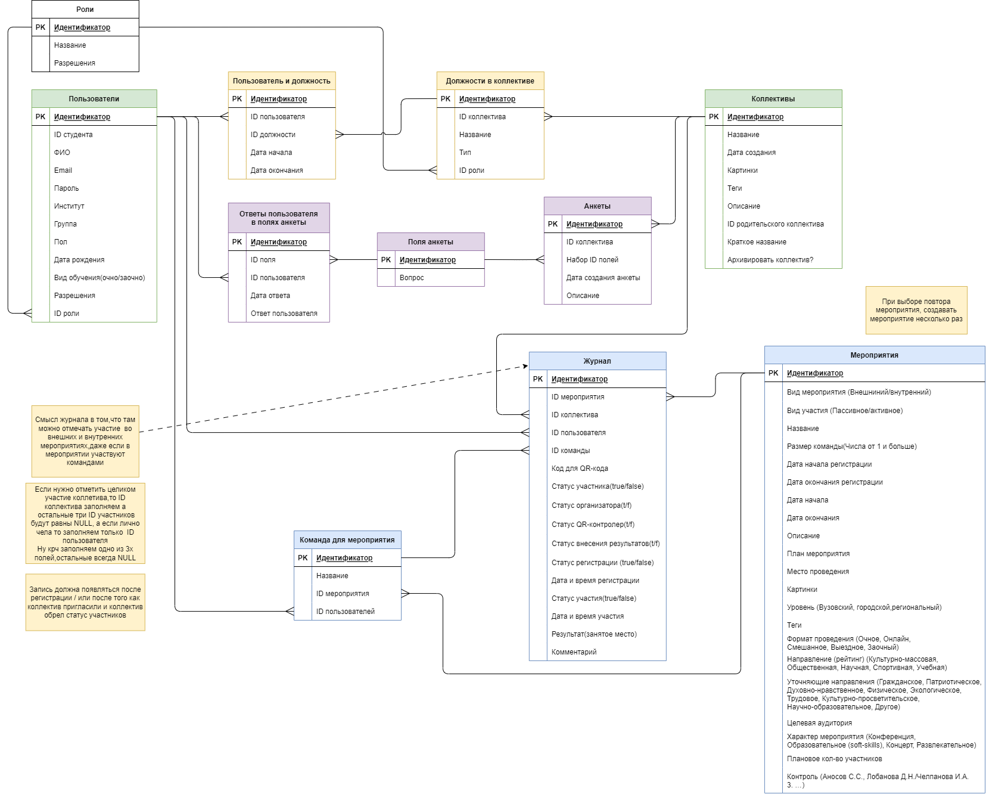
БД

Slide 17











Стек технологий
Frontend
Backend
8

Slide 18

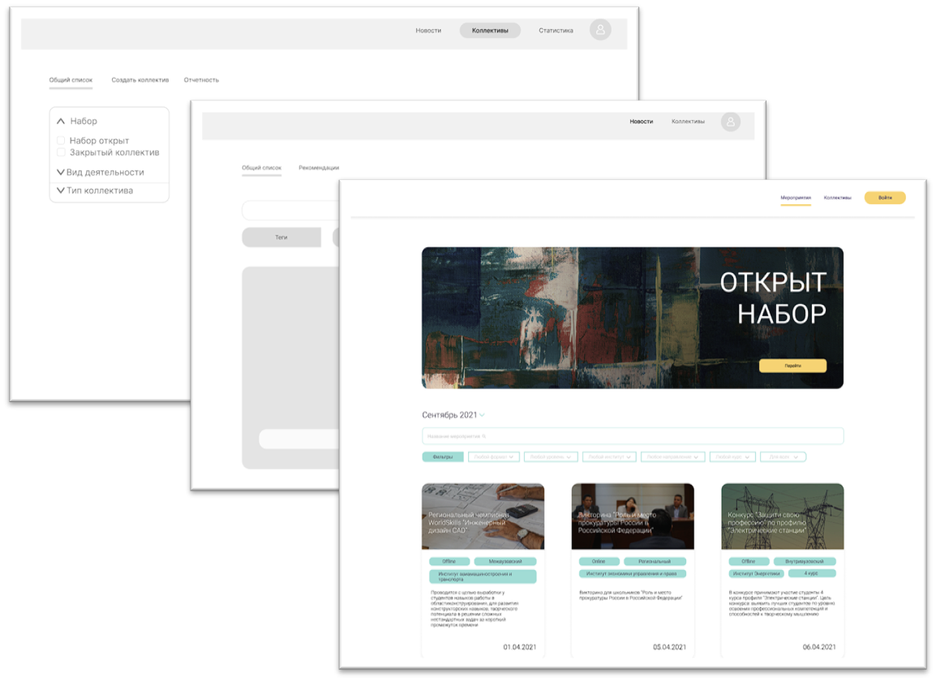
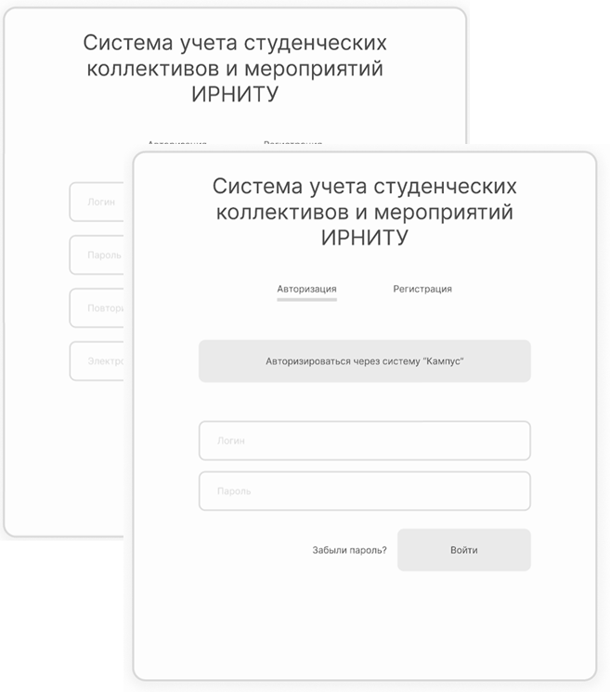

Макеты интерфейса
11

